Slide 1
I n t e r k u l t ú r n e v z d e l á v a n i e
LIMASSOL 2017
Pripravila: Ľubica Gašperáková

Slide 2
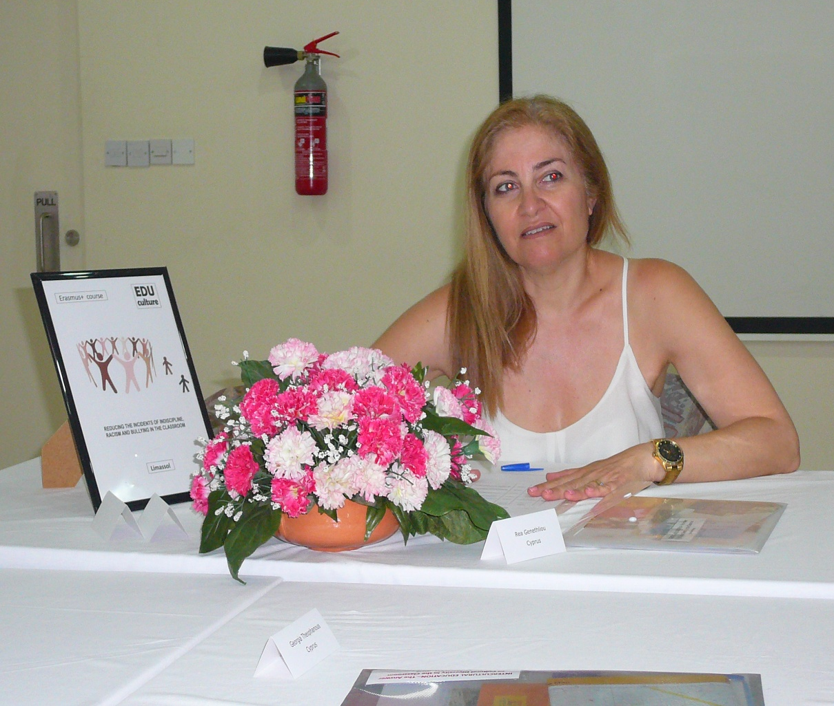
Finiki Genethliou
Prednášajúca

Slide 3
Téma 1: Diverzita v triede

Slide 4
Téma 2: Opatrenia proti šikane

Slide 5
Téma 3: Prehľad interkultúrnych aktivít

Slide 6
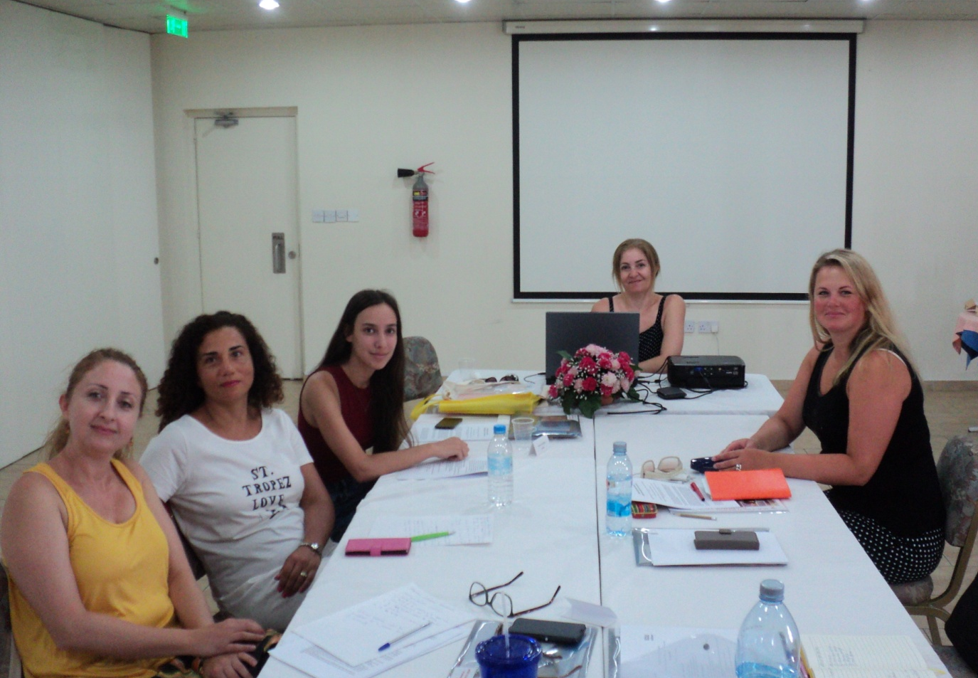
Téma 4: Práca na spoločnom projekte

Slide 7
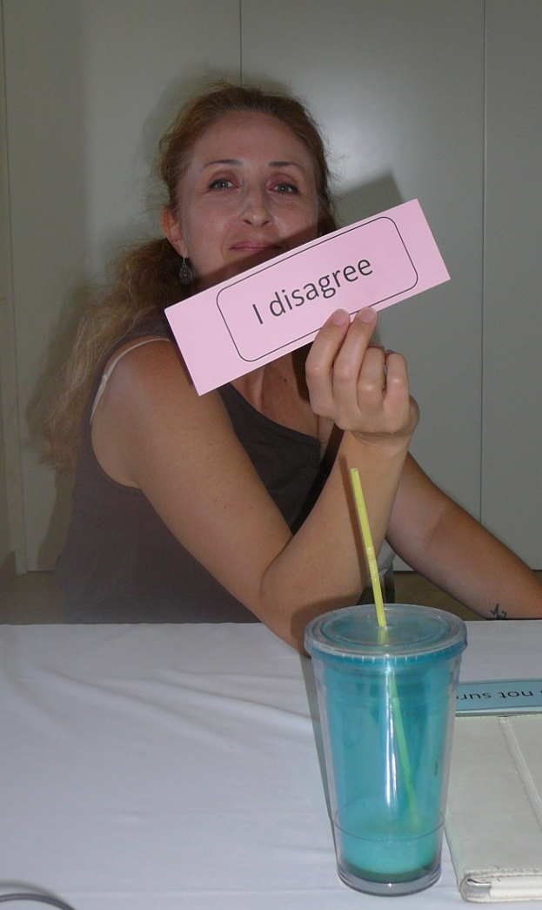
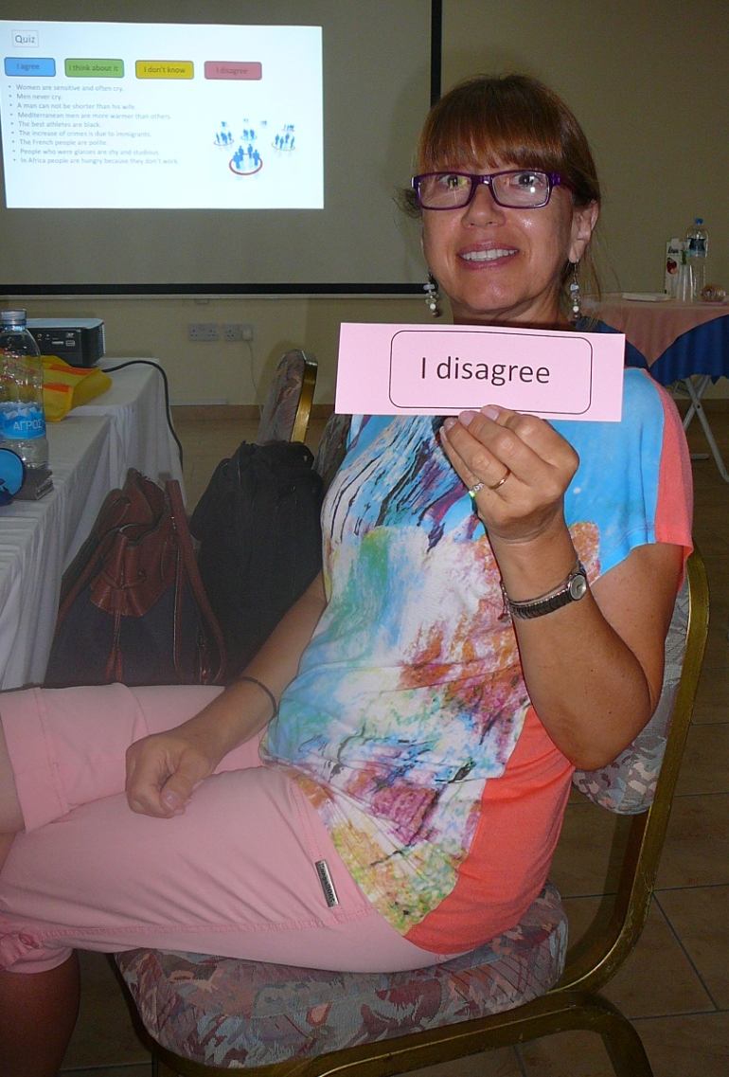
Tímová práca na aktivitách

Slide 8
Certifikácia

